Slide 1
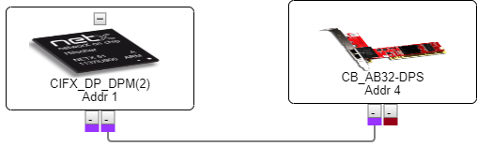
Gerätename
Ports
Adresse des Gerätes
Kante

Slide 2


Topologie importieren
Projekt anlegen
Projekt importieren
Device ausblenden/einblenden
DTMs einfügen
Topologie aktualisieren
Topology-Editor starten
Devices/DTMs einfügen
Topologie aktualisieren
System
include
communicate

Slide 3
ComStudio
uses
Variety of Themes

Slide 4
Variety of Theme
Office 2013
Hilscher Theme
Expression Dark

Slide 5
Model
Zuweisung
model
View(Diagramm)
Links
Devices
nodeTemplate
linkTemplate
Device
Data binding
TextBox
Device
Links
Device
Links
Link
nameimg
ports
Picture
portTemplate
rectangle
linkColor
Die wichtigsten Eigenschaften des Diagramms und ihre Interaktion..

Slide 6
Device-Manager
Web-Diagnostic
Web-Topology-Editor
ODM
OPC UA
CSTudio

Slide 7
Gerät 7
Gerät 6
Gerät 5
Gerät 4
Gerät 3
Gerät 2
Gerät 1

Slide 8
Gerät 7
Gerät 6
Gerät 5
Gerät 3
Gerät 1
Gerät 2
Gerät 4

Slide 9
Gerät 7
Gerät 6
Gerät 5
Gerät 4
Gerät 1
Gerät 2
Gerät 3

Slide 10
Gerät 7
Gerät 6
Gerät 5
Gerät 4
Gerät 1
Gerät 2
Gerät 3

Slide 11
Gerät 7
Gerät 6
Gerät 5
Gerät 4
Gerät 1
Gerät 2
Gerät 3

Slide 12
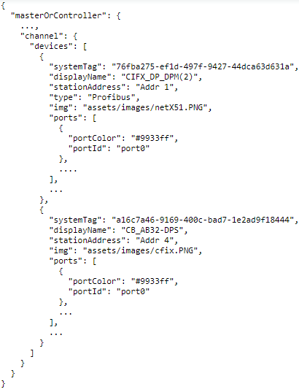
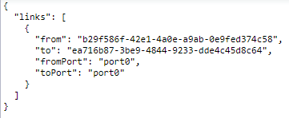
Verbindungsinformationen
Ports
Geräteidentifikation
Geräteinformationen

Slide 13



Server-seite
Client-Seite
Angular Applikation
DtmAPI
JSON /XML
Feldbüsse

Slide 14
Angular app
MVC app
AppModule
HTTP Anfrage
Controller
Controller
HTTP Antwort
Controller
nutzt
Modules
{name :“Device Nr. 1}“
Modules
Model
Modules
Model
serialisiert
Model
Read/write
interagieren
DtmApi
Fieldbusse

Slide 15
Typische zusammengesetzte Anwendungsarchitektur mit dem Angular Framework
Benutzer stellt zur Verfügung
Angular bzw. Externe Bibliotheken bieten
AppModule
Module A
Modules
Angular Modules
Externe Modules

Slide 16



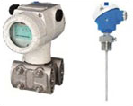

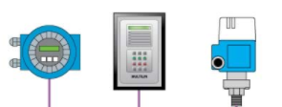
PROFIBUS
PROFIBUS

Slide 17
CommunicationStudio
TopologyEditor Library
e.g. IDataAccessFassade
e.g. DataAccessExtension
e.g. INodeManager
Utils
Interfaces
Managers
Managers
e.g. OnComplete
WebAPI(Module)
Events
Controllers
e.g. Node, Link
Facades
Models
e.g. NodeController

Slide 18
Beinhalt Modelle(e.g Node.ts) und Services(NodeService.ts)
TopologyEditorModule
Beinhalt Routes(e.g nodeRoute)
importiert
CoreModule
TopologyEditorRoutineModule
deklariert
TopologyEditorComponent
TopologyEditor View
DiagramComponent
ToolComponent
Diagram view
ToolView

Slide 19
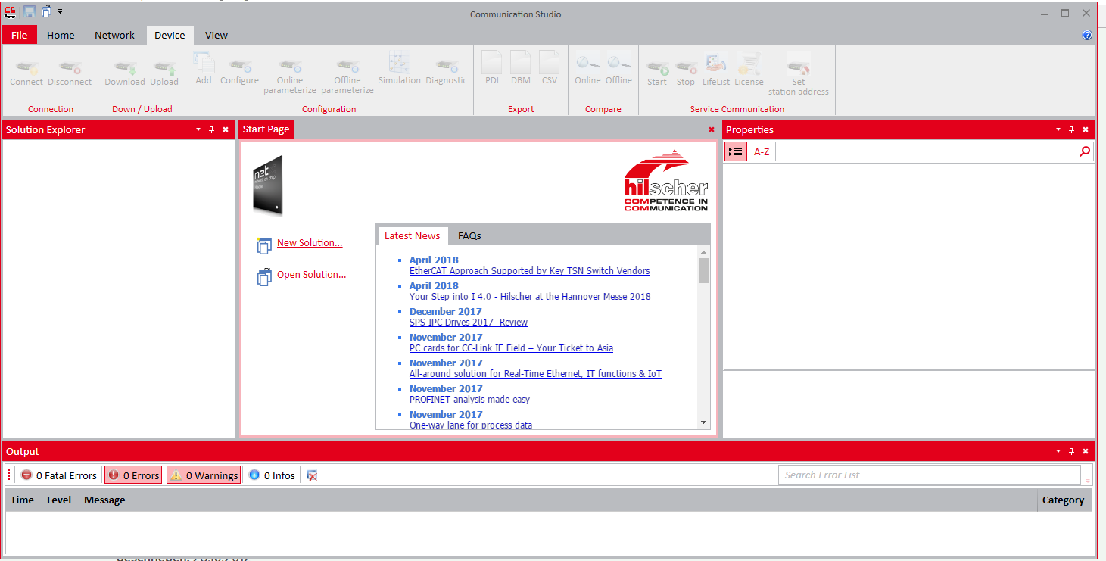
Ribbon
Workspace
Solution Explorer
Properties
Output

Slide 20
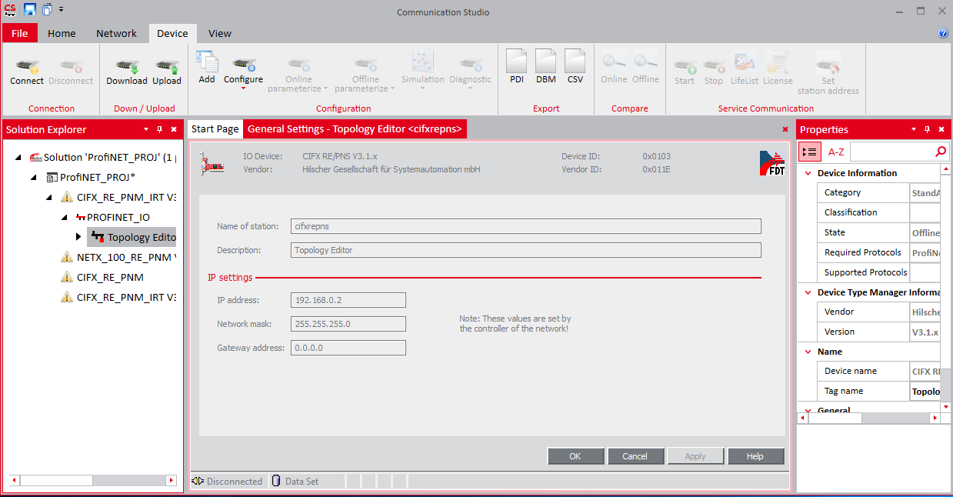
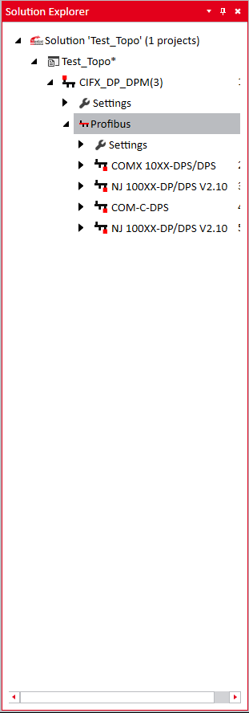
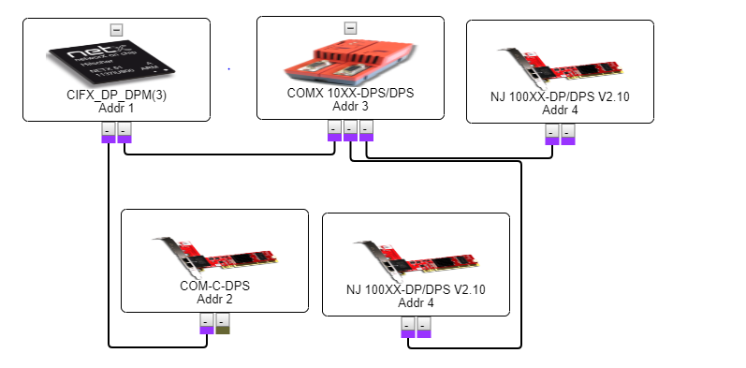
Ribbon Frame
Topology Editor

Slide 21
PROFIBUS-DP/V0 PROFIBUS-DP/V1 PROFIBUS-DP/V2 PROFIBUS-FMS
Darstellung
Sitzung
Transport
Vermittlung
FDL (Fieldbus Data Link)
RS485 LWL
Schicht 7
Schicht 6
Schicht 5
Schicht 4
Schicht 3
Schicht 2
Schicht 1

Slide 22
Komponente, die realisiert werden soll
Externe Komponente außerhalb des Projektumfangs
ComStudio
Topology-Editor-Server
Topology-Editor-Client

Slide 23
Komponente, die realisiert werden soll
Externe Komponente außerhalb des Projektumfangs
ComStudio
Topology-Editor-Server
Topology-Editor-Client

Slide 24
Komponente, die realisiert werden soll
Externe Komponente außerhalb des Projektumfangs
ComStudio
Topology-Editor-Server
Topology-Editor-Client
Load/Save
Read/Write
XML Data storage

Slide 25
Komponente, die realisiert werden soll
Externe Komponente außerhalb des Projektumfangs
Ribbon
Topology-Editor-Client
Topology-Editor Toolbar
Properties
Client user interface wird hier gehostet
Solution
Explorer
ComStudio
Output

Slide 26
Komponente, die realisiert werden soll
Topology-Editor-Server
Topology-Editor-Client
ComStudio
Interface_DtmWebApi
JSON with REST

Slide 27
Schicht 7
PROFOBUS-DP/V0, DP/V1, DP/V2
Schicht 6
Schicht 2
Fieldbus Data Link (FDL)
PROFOBUS-FMS
Schicht 5
Schicht 4
Schicht 3
Schicht 1
RS485
LWL
PROFIBUS Variante
Darstellung
Sitzung
Transport
Die drei genormten Schichten des PROFIBUS
Vermittlung

Slide 28
Komponente, die realisiert werden soll
Externe Komponente außerhalb des Projektumfangs
ComStudio.exe
<<assemby>>
Hilscher.TopologyEditor.AspNet.dll
Microsoft.AspNetCore.All
ITopologyService
<<assemby>>
<<assemby>>
Hilschler.TopologyEditor.dll
Hilscher.IDE.Core.Interface.dll
ITopologyList

